Slide 1
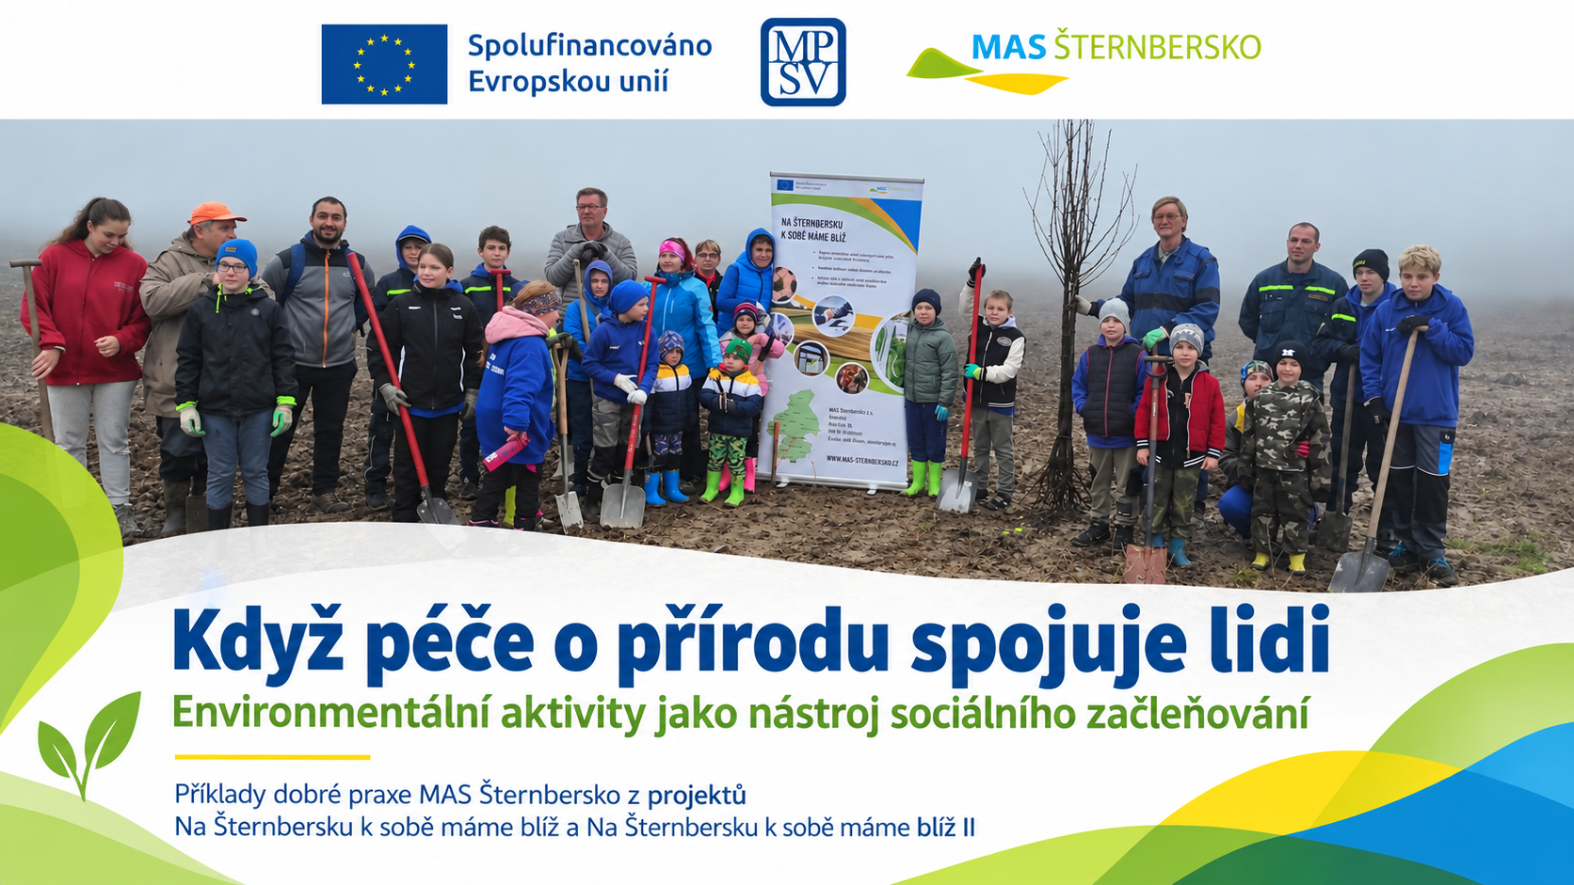
Notes:
Dobrý den, ráda bych vám představila zkušenosti MAS Šternbersko s environmentálními aktivitami z projektů Na Šternbersku k sobě máme blíž a Na Šternbersku k sobě máme blíž II. Úvodní fotografie z Bělkovic-Lašťan ukazuje společnou práci různých generací i za nepříznivého počasí.

Slide 2

Notes:
Environmentální aktivity vycházejí z mapování potřeb obyvatel v jednotlivých obcích. Komunitní pracovníci zjišťují, co lidé chtějí změnit, a propojují obce, spolky, školy a dobrovolníky. MAS pomáhá s organizací a odborným vedením, ale důležité je vlastní zapojení obyvatel. Cílem nejsou pouze úpravy veřejného prostoru – společná práce pomáhá rozvíjet vztahy.

Slide 3
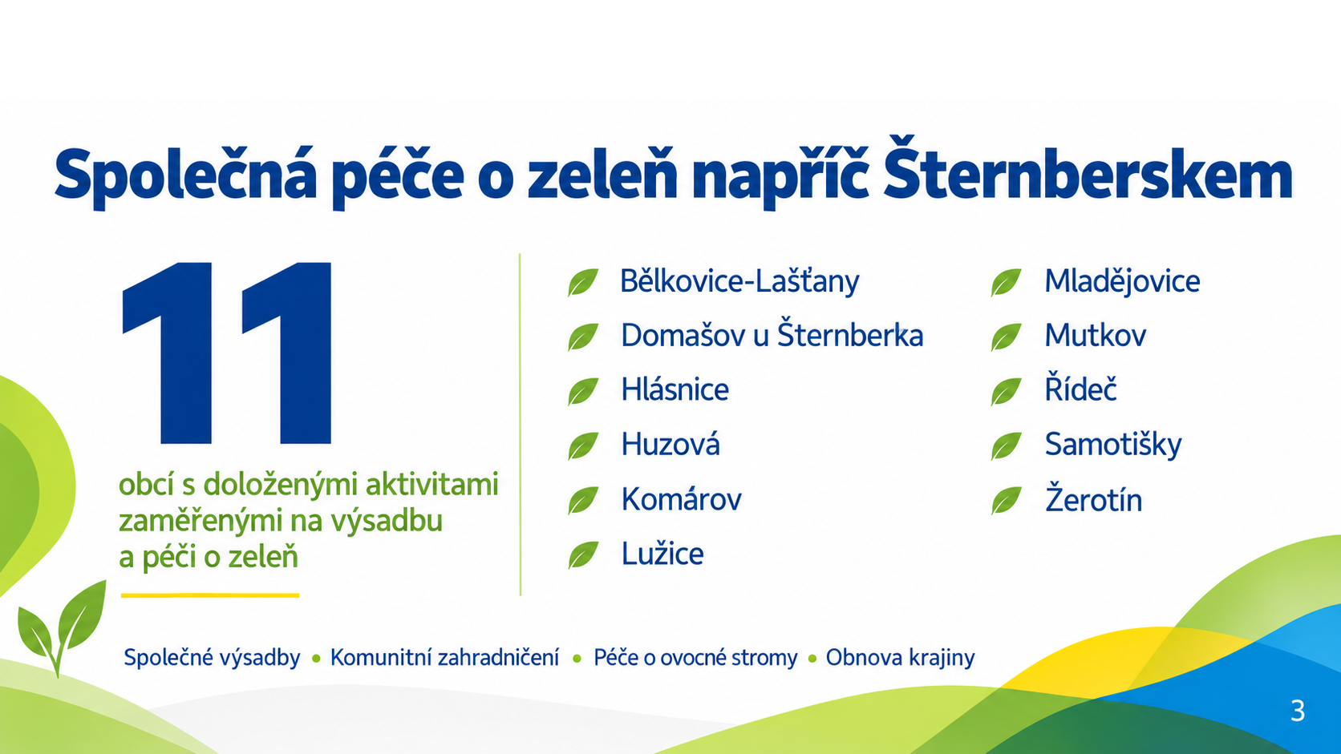
Notes:
Ze zaslaných zápisů máme doložené komunitní aktivity spojené s výsadbou či praktickou péčí o zeleň nejméně v jedenácti obcích. Jde o široké spektrum činností: výsadby stromů a keřů, úpravy veřejných prostranství, společné zahradničení, odbornou péči o ovocné stromy i obnovu krajiny. Číslo je přehledem z doložených podkladů, nikoliv úplnou statistikou všech akcí.

Slide 4
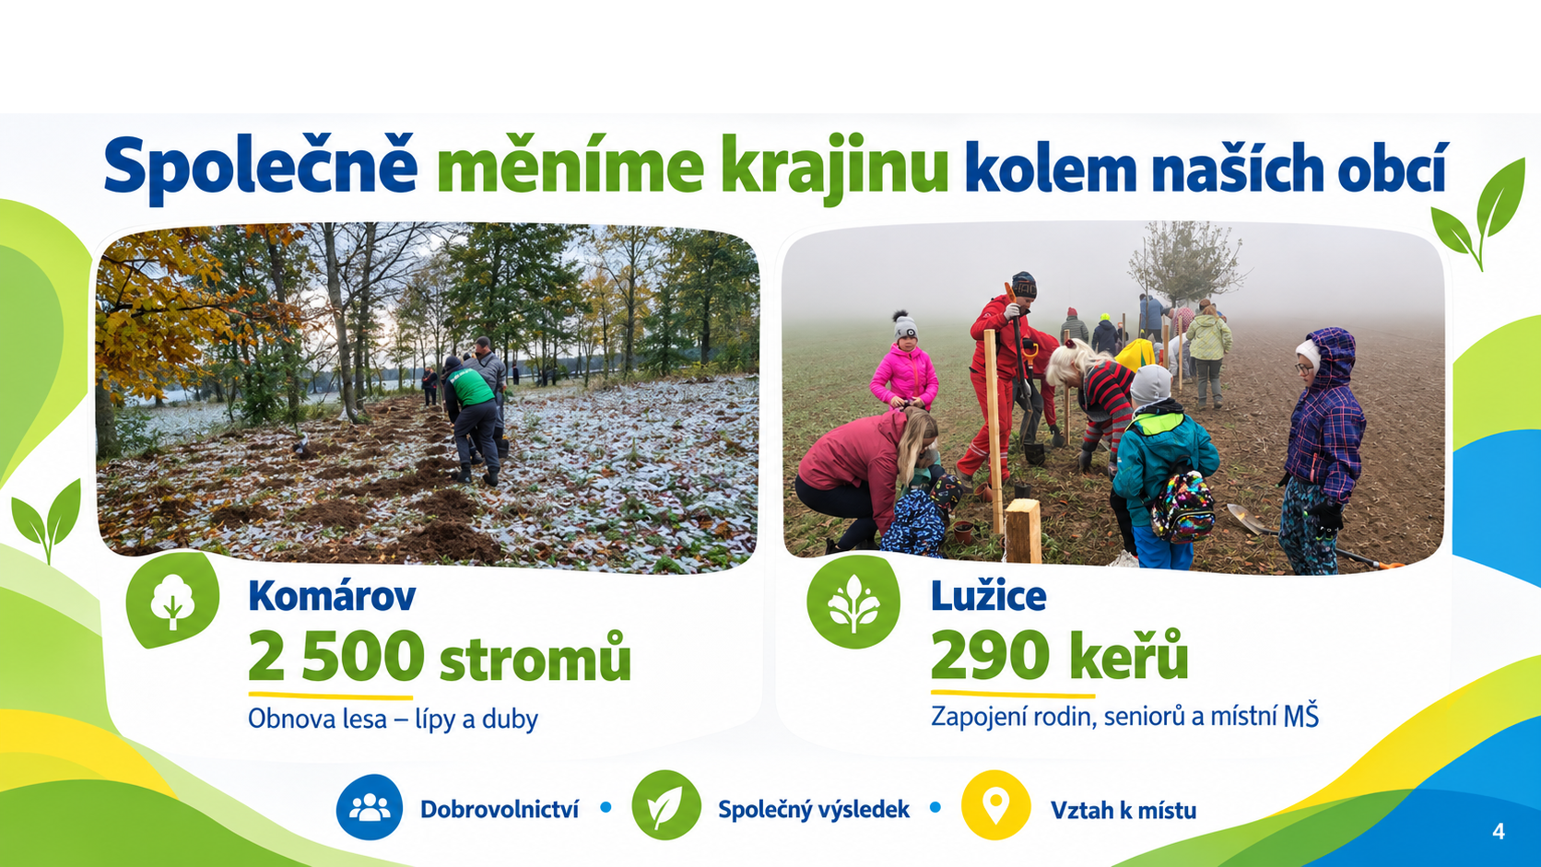
Notes:
V Komárově se místní zapojili do obnovy lesa v lokalitě U mrtvých a společně vysadili 2 500 lip a dubů. V Lužicích připravili výsadbu 290 keřů, do které se navzdory nepříznivému počasí zapojilo téměř 20 dobrovolníků. Aktivita byla zaměřena také na oslovování nově přistěhovaných obyvatel; do přípravy občerstvení se zapojila místní mateřská škola. Na obou příkladech je patrný společný cíl, kontakt napříč generacemi a vztah k místu.

Slide 5
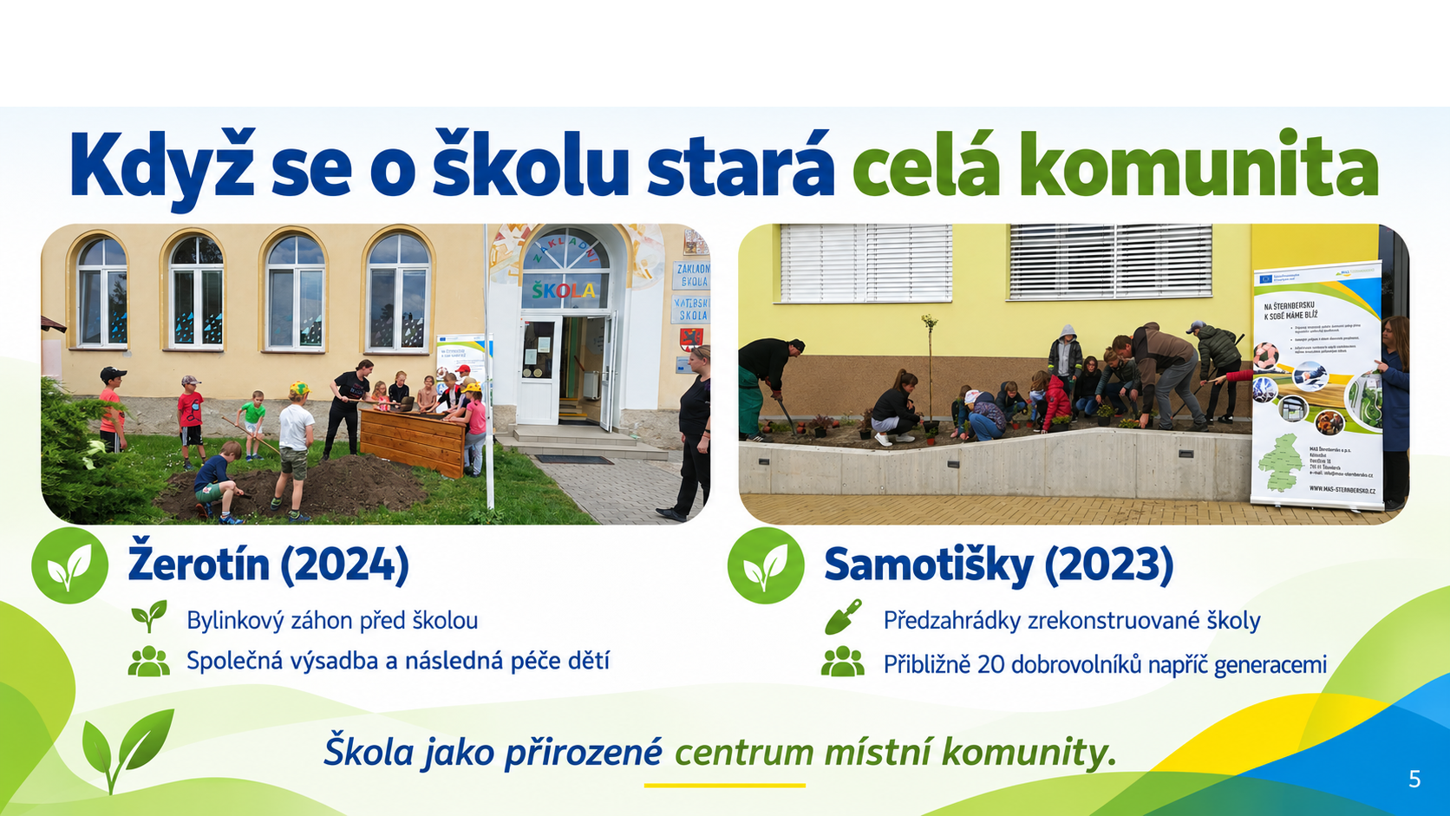
Notes:
V Žerotíně vznikl společnou prací dětí, pedagogů, rodičů a prarodičů vyvýšený bylinkový záhon. Děti se o něj následně starají a využívají bylinky při výuce. V Samotiškách se po rekonstrukci školy místní zapojili do výsadby předzahrádek, přibližně dvacet dobrovolníků různých generací. Škola tu funguje nejen jako vzdělávací zařízení, ale také jako přirozené komunitní místo.

Slide 6
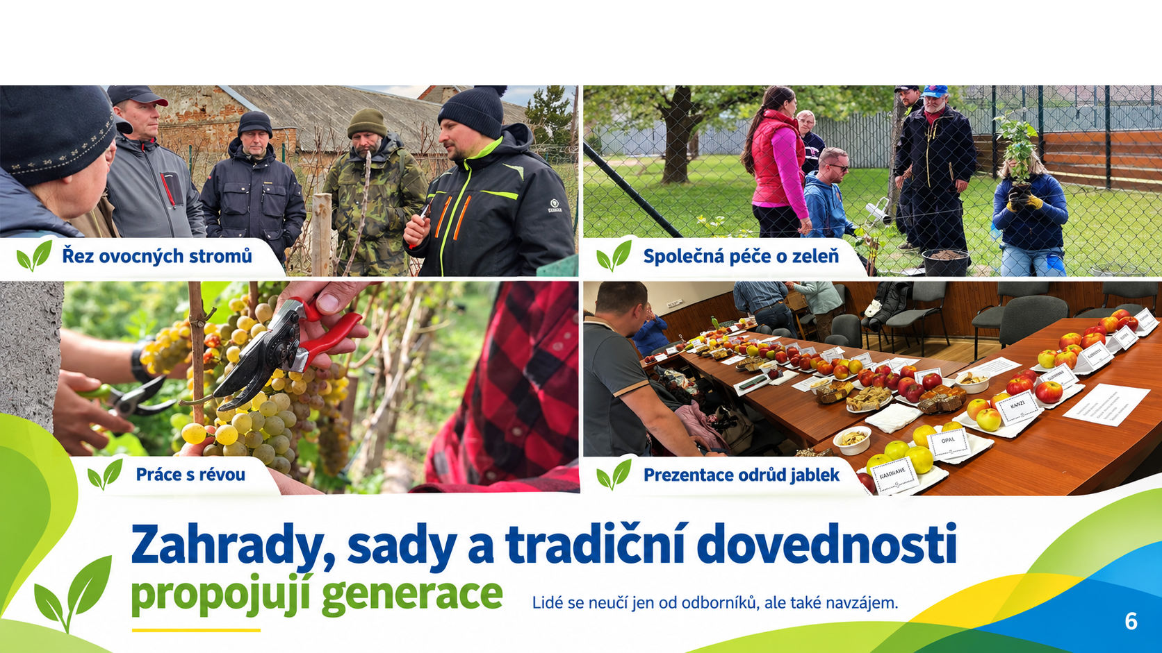
Notes:
V dalších obcích se osvědčily zahradnické workshopy, společná péče o zahrady a ovocné stromy a předávání pěstitelských dovedností. Příkladem je Domašov u Šternberka, kde spolupracoval místní okrašlovací spolek, obec a obyvatelé; MAS pomohla s odborným vedením a navazující péčí. Při dalších setkáních lidé získávali znalosti o řezu a péči o ovocné stromy. Fotografie zachycuje také prezentaci odrůd jablek. Lidé se při těchto akcích učí nejen od odborníků, ale i navzájem. Přesné místo a datum přehlídky jablek zatím nejsou ověřeny.

Slide 7
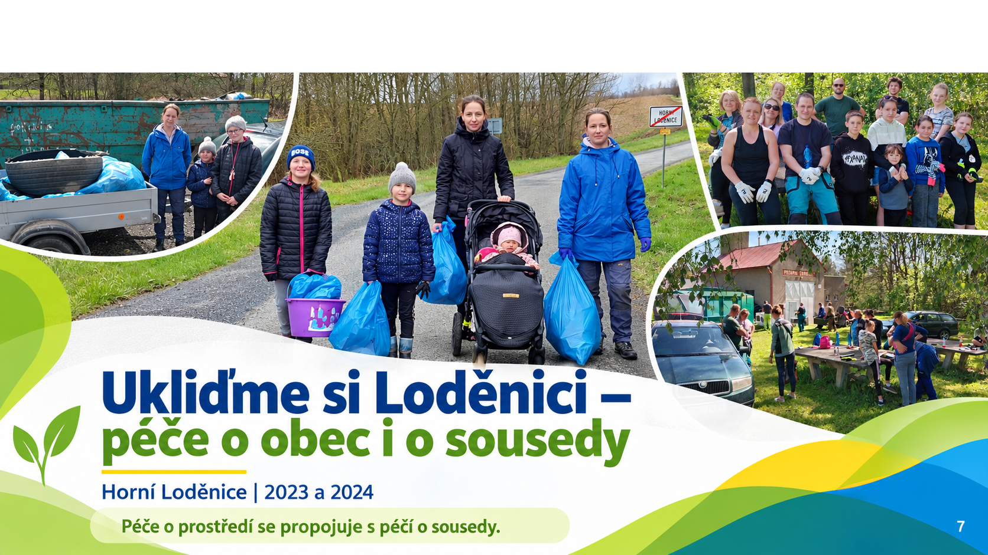
Notes:
V Horní Loděnici se v letech 2023 a 2024 opakovala akce Ukliďme si Loděnici. Dobrovolníci, rodiny i děti uklízeli veřejná prostranství a okolí obce. Akce měla také konkrétní sociální rozměr: účastníci pomáhali starším a imobilním obyvatelům s odvozem velkoobjemového odpadu. Péče o prostředí se tak přirozeně spojila se sousedskou solidaritou.

Slide 8
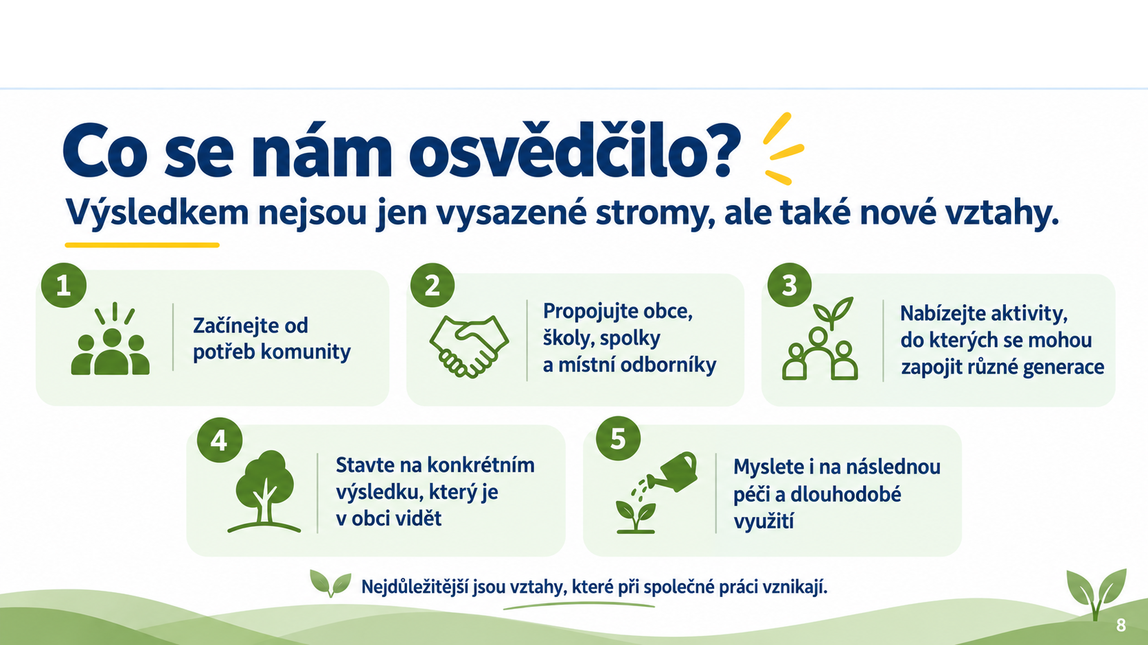
Notes:
Na závěr pět zkušeností přenositelných do jiných MAS: vycházet ze skutečných potřeb obyvatel; zapojit obce, školy, spolky i místní odborníky; nabídnout činnosti pro různé skupiny a generace; pracovat na výsledku, který lidé ve své obci vidí; a myslet na následnou péči a další setkávání. Vedle výsadby a úprav zeleně je hlavním výsledkem také navázaná spolupráce.

Slide 9
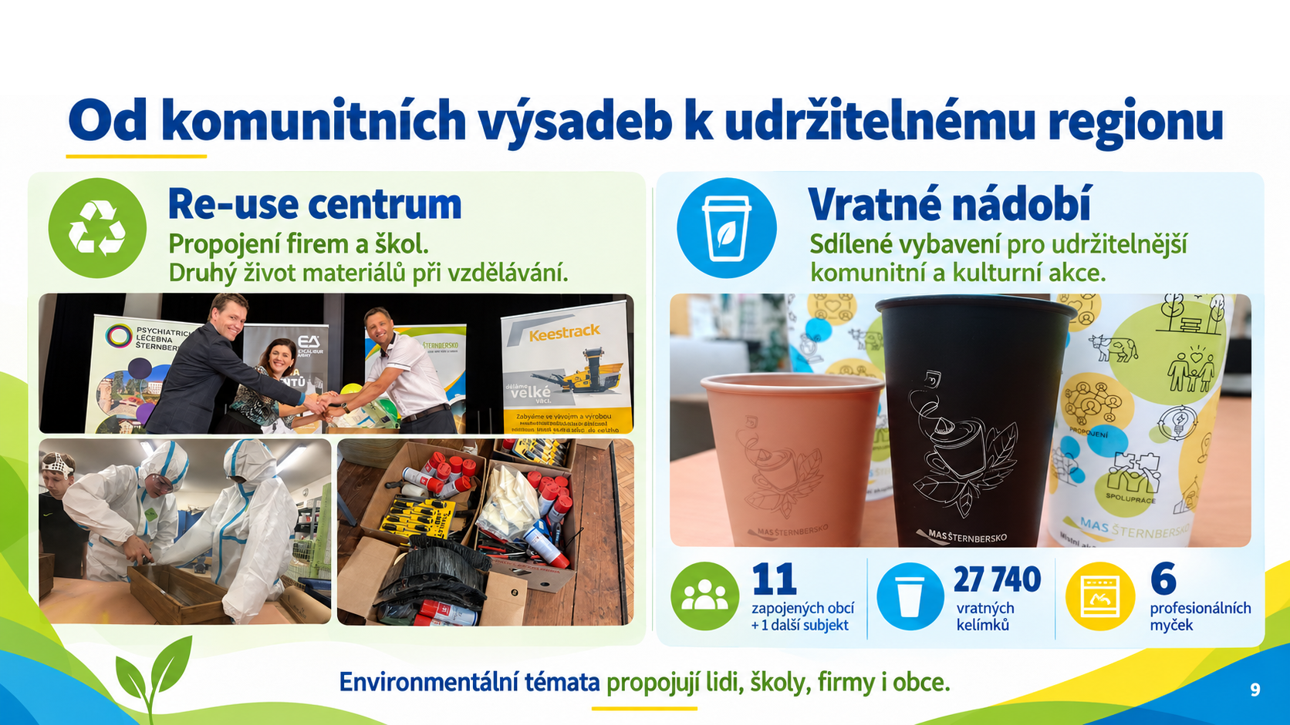
Notes:
Dvě další environmentální iniciativy MAS nejsou přímo součástí představených sociálních projektů, ale ukazují širší možnosti spolupráce v regionu. Re-use centrum propojuje firmy a školy, aby nevyužívaný materiál našel nové uplatnění ve vzdělávání. Dva projekty z OP Životní prostředí byly dokončeny v roce 2025 a zajistily pro jedenáct obcí a TJ Sokol Bohuňovice 27 740 vratných kelímků, další opakovaně použitelné nádobí a šest profesionálních myček. Udržitelnost se tak promítá i do pořádání obecních a komunitních akcí.

